Slide 1


Spark

Slide 2

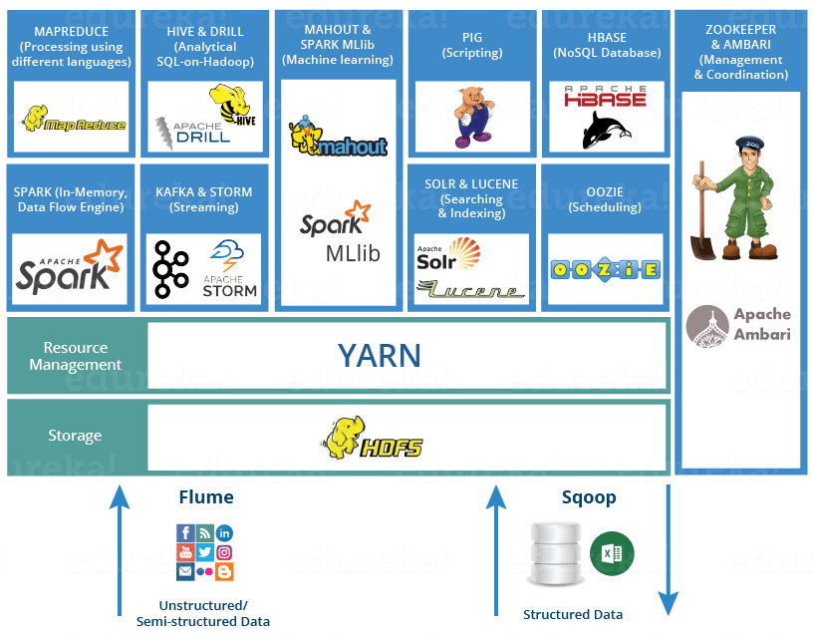

Slide 3
Spark
Framework com quatro pilares
Velocidade
Praticidade
Integração
Análises profundas

Slide 4
Spark
Compatível com hadoop
Tolerante a falhas
Funcionamento em memória ao invés de via arquivos do HDFS
Open source
Implementação base em scala, possuindo também funcionalidades implementadas para Java, Python e R
Integração com bibliotecas de machine learning e grafos

Slide 5
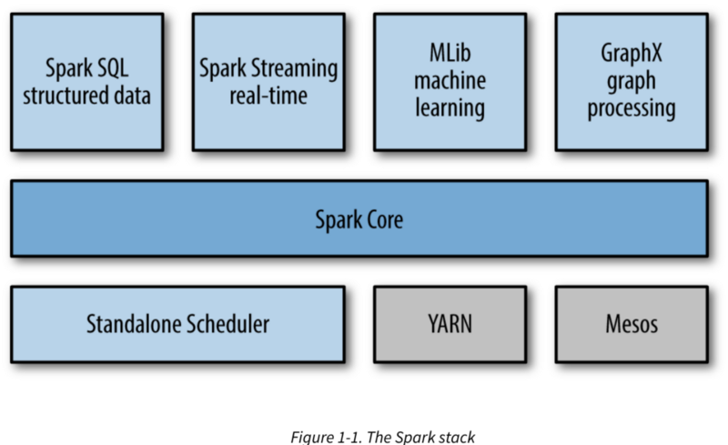
Estrutura básica

Slide 6
Estrutura de Dados
RDD (conjunto de dados resilientes)
Dataframe

Slide 7
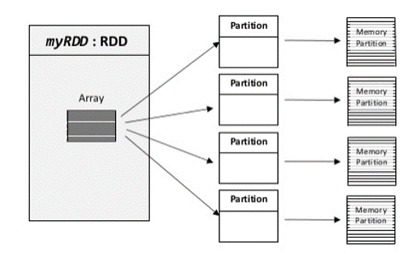
RDD

Slide 8
Estrutura de Dados
Realiza operações em memória em cada cluster tolerando falhas
Cópias de arquivos no formato somente leitura dividida em diferentes clusters caso a partição seja perdida
Operações de transformações e ações
Transformações: criar um novo dataset a partir de um existente (arquivo, HDFS ou do próprio scala)
Ações: realiza operações quando necessárias apenas

